Slide 1
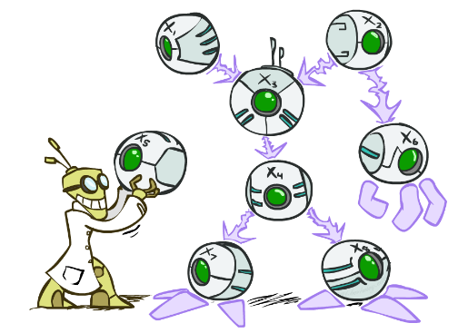
不确定性知识的表示与推理
第十三章 概率推理
materials are available at http://ai.berkeley.edu

Slide 2
提纲
第十三章 概率推理
独立性与条件独立性
不确定问题的知识表示-贝叶斯网络
贝叶斯网络的语义
精确推理：枚举推理、 变量消元

Slide 3
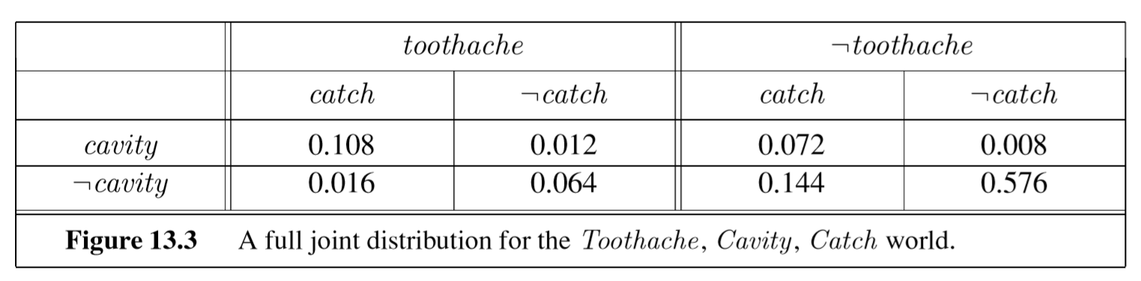
回顾
概率推理: 根据已观察到的证据，计算查询命题的后验概率 。
使用完全联合概率分布作为“知识库”，从中可以导出所有问题的答案。
一个简单的例子: 诊断牙病患者的牙痛
问题域：由三个布尔变量Toothache，Cavity和Catch组成
对于任意命题φ, 其概率是使得该命题成立的可能世界的概率之和：P(φ) = Σ_{ω:ω╞φ} P(ω)

Slide 4
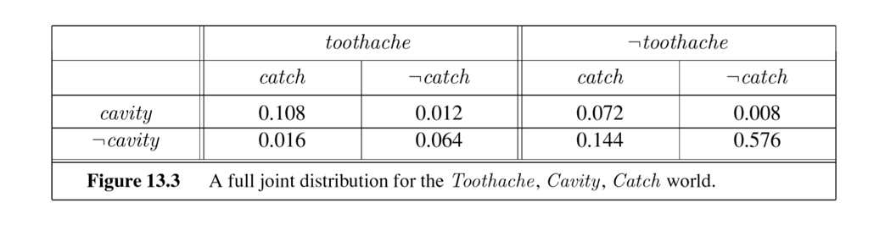
归一化推理
例如：P(Cavity | toothache)
= α P(Cavity, toothache)
= α [P(Cavity, toothache, catch) + P(Cavity, toothache,¬ catch)]
= α [<0.108,0.016> + <0.012,0.064>]
= α <0.12,0.08>
= <0.6,0.4>
查询变量Cavity;
证据变量Toothache， 取值为true；
隐藏变量Catch
归一化方法：
P(X | e) = α P(X, e) = α Σ_{y} P(X, e, y)
问题：规模扩展性不好
对于一个由n个布尔变量所描述的问题域，最坏情况下的时间复杂性O(2^{n})，空间复杂性 O(2^{n})

Slide 5
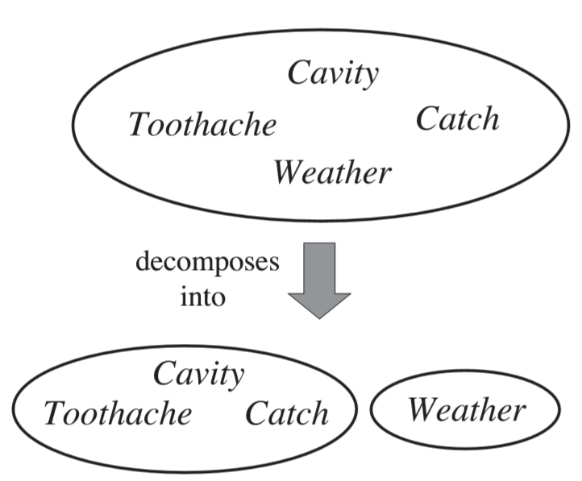
独立性
写出通用的联合分布:
P(Toothache, Catch, Cavity, Weather)
= P(Toothache, Catch, Cavity) P(Weather)
Weather与其它三个变量之间相互独立
完全 联合分布表中的32 (8ⅹ4) 个条目可以降低为12(8+4)个

Slide 6
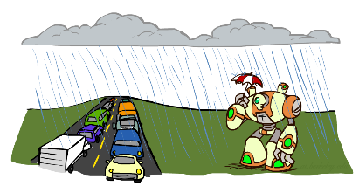
条件独立性
链式法则:
计算完全联合概率分布
P(Rain, Traffic, Umbrella)
= P(Rain) P(Traffic | Rain) P(Umbrella| Rain, Traffic ) （链式法则）
= P(Rain) P(Traffic | Rain) P(Umbrella| Rain) （条件独立的假设）

Slide 7
条件独立性
完全概率分布能够回答关于问题域的任何问题，但是:
随着变量数目增多会增大到不可操作的程度
为每个可能世界逐个指定概率是不符合实际的
条件独立假设表示的方法：贝叶斯网络

Slide 8
提纲
第十三章 概率推理
独立性与条件独立性
不确定问题的知识表示-贝叶斯网络
贝叶斯网络的语义
精确推理：枚举推理、 变量消元

Slide 9

贝叶斯网络
贝叶斯网络: 是由Pearl由1988年提出的理论模型，是目前不确定知识表达和推理领域最有效的理论模型之一。
一种使用简单局部分布（条件概率）， 描述复杂联合分布的技术
一个有向无环图，也称之为概率图模型
用于表示变量之间的依赖关系
本质上，表示任何完全联合概率分布

Slide 10
贝叶斯网络示例: Car Diagnosis
贝叶斯网络：
某个领域的概率模型
Questions :
推理：如何计算P（X | e）？
表示法：可以编码什么样的分布？
建模：什么BN最适合给定的领域？

Slide 11

贝叶斯网络模型
语法：
结点对应随机变量X_{i}, A₁,…, A_{n} 可以是已知的或者是待观测的
有向边表示连接的变量间的”直接影响”
条件概率分布，量化父结点对该结点X_{i}的影响
P(X_{i}|Parents(X_{i}))
条件概率表(conditional probability table, CPT), 为每个变量指定其相对于父结点的条件概率
A₁
A_{n}
X
贝叶斯网络= 拓扑结构(图) + 条件概率表

Slide 12
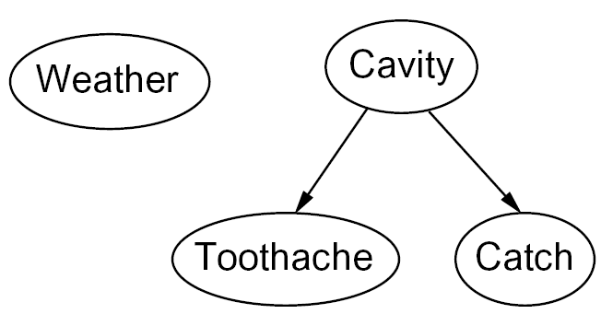
贝叶斯网络模型
贝叶斯网络的拓扑结构
用一种精确简洁的方式描述了在问题域中成立的独立和条件独立关系
Weather 与其他变量是独立的
给定 Cavity 条件下，Toothache 和 Catch 是条件独立的

Slide 13

示例1: 抛硬币
N 次独立抛硬币
变量之间没有关系: 绝对独立性
X₁
X₂
X_{n}

Slide 14
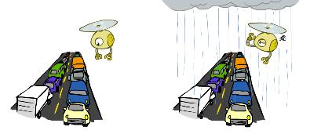
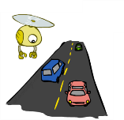
示例2: Traffic
Variables:
R: It rains
T: There is traffic
Model 1: independence
Agent using model 2 better
Model 2: rain causes traffic （因果方向）
R
R
T
T

Slide 15
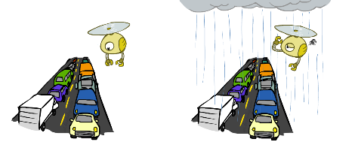


示例2: Traffic
贝叶斯网络的拓扑结构+ CPT
Model 2: rain causes traffic（因果方向）
R
+r | 1/4
-r | 3/4
+r | +t | 3/16
+r | -t | 1/16
-r | +t | 6/16
-r | -t | 6/16
+r | +t | 3/4
 | -t | 1/4
T
-r | +t | 1/2
 | -t | 1/2

Slide 16
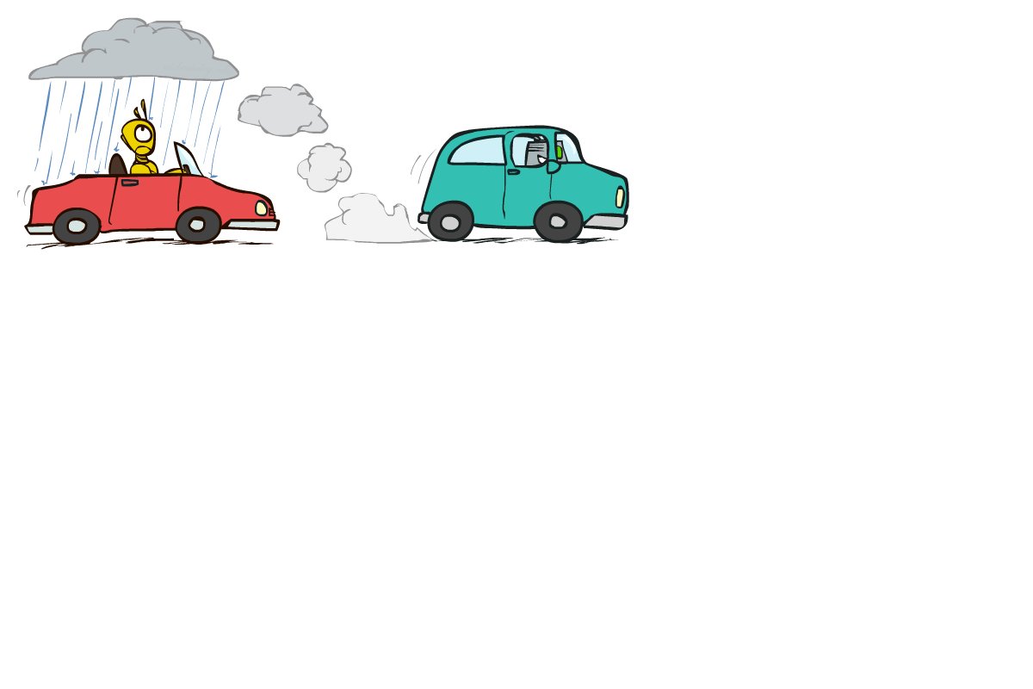

示例2: Reverse Traffic
逆因果方向?
Model 3:
T
+t | 9/16
-t | 7/16
+r | +t | 3/16
+r | -t | 1/16
-r | +t | 6/16
-r | -t | 6/16
+t | +r | 1/3
 | -r | 2/3
R
-t | +r | 1/7
 | -r | 6/7

Slide 17
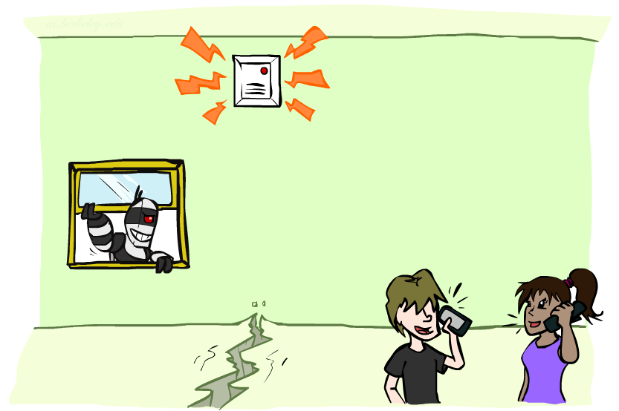
示例3: Alarm Network
Alarm Network
我在上班，邻居约翰打电话说我的报警器响了，但邻居玛丽不打电话。有时，它会受到轻微地震的影响。有窃贼吗？
布尔变量: Burglary, Earthquake, Alarm, JohnCalls, MaryCalls

Slide 18
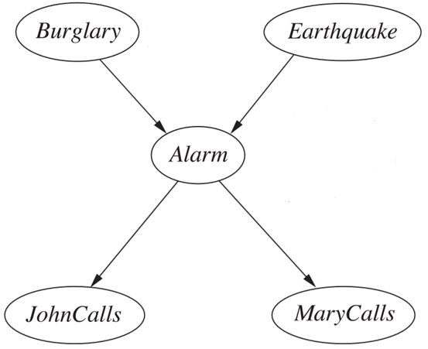
示例3: Alarm Network
布尔变量: Burglary, Earthquake, Alarm, JohnCalls, MaryCalls
网络拓扑反应了因果关系
窃贼闯入，报警器会响 Burglary -> Alarm
地震偶尔报警器也会有反应 Earthquake -> Alarm
听到警报声，John会打来电话 Alarm -> JohnCalls
听到警报声，Mary会打来电话 Alarm -> MaryCalls

Slide 19
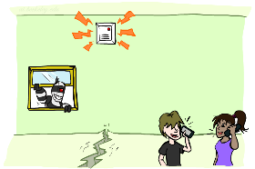
示例3: Alarm Network
B | P(B)
+b | 0.001
-b | 0.999
E | P(E)
+e | 0.002
-e | 0.998
Burglary
Earthquake
Alarm
B | E | A | P(A|B,E)
+b | +e | +a | 0.95
+b | +e | -a | 0.05
+b | -e | +a | 0.94
+b | -e | -a | 0.06
-b | +e | +a | 0.29
-b | +e | -a | 0.71
-b | -e | +a | 0.001
-b | -e | -a | 0.999
John calls
Mary calls
A | J | P(J|A)
+a | +j | 0.9
+a | -j | 0.1
-a | +j | 0.05
-a | -j | 0.95
A | M | P(M|A)
+a | +m | 0.7
+a | -m | 0.3
-a | +m | 0.01
-a | -m | 0.99
Notes:
demo

Slide 20
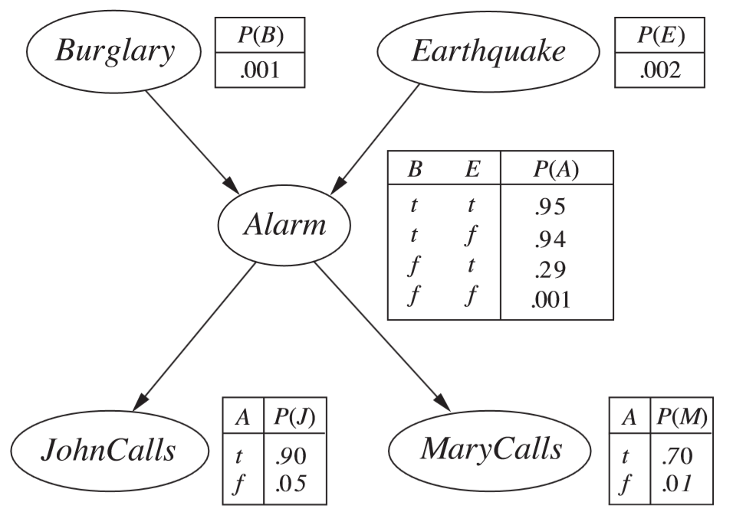
示例3: Alarm Network

Slide 21
提纲
第十三章 概率推理
独立性与条件独立性
不确定问题的知识表示-贝叶斯网络
贝叶斯网络的语义
精确推理：枚举推理、 变量消元

Slide 22
贝叶斯网络的语义
贝叶斯网络是完全联合概率分布的一种表示
贝叶斯网络
完全联合概率分布

Slide 23





示例: Multiple Joins
P(R,T,L)=P(R,T) P(L|R,T)
+r | 0.1
-r | 0.9
R
Join R
Join T
+r | +t | 0.08
+r | -t | 0.02
-r | +t | 0.09
-r | -t | 0.81
R, T, L
T
+r | +t | 0.8
+r | -t | 0.2
-r | +t | 0.1
-r | -t | 0.9
R, T
+r | +t | +l | 0.024
+r | +t | -l | 0.056
+r | -t | +l | 0.002
+r | -t | -l | 0.018
-r | +t | +l | 0.027
-r | +t | -l | 0.063
-r | -t | +l | 0.081
-r | -t | -l | 0.729
L
L
+t | +l | 0.3
+t | -l | 0.7
-t | +l | 0.1
-t | -l | 0.9
+t | +l | 0.3
+t | -l | 0.7
-t | +l | 0.1
-t | -l | 0.9

Slide 24
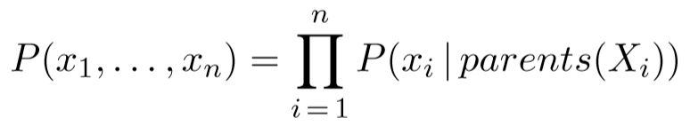
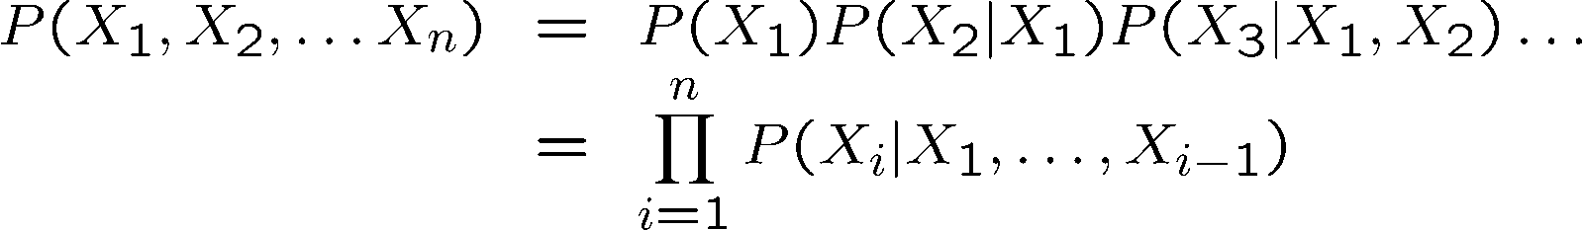
贝叶斯网络的语义
贝叶斯网络是完全联合概率分布的一种表示
完全联合概率分布由局部条件概率分布的乘积进行定义（链式法则+条件独立性）
X_{i}是x_{i}对应的随机变量
链式法则:

Slide 25

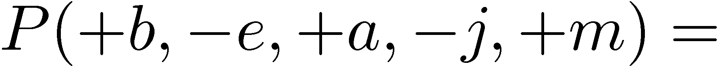
Example: Alarm Network
B | P(B)
+b | 0.001
-b | 0.999
B
E
E | P(E)
+e | 0.002
-e | 0.998
A
A | J | P(J|A)
+a | +j | 0.9
+a | -j | 0.1
-a | +j | 0.05
-a | -j | 0.95
A | M | P(M|A)
+a | +m | 0.7
+a | -m | 0.3
-a | +m | 0.01
-a | -m | 0.99
B | E | A | P(A|B,E)
+b | +e | +a | 0.95
+b | +e | -a | 0.05
+b | -e | +a | 0.94
+b | -e | -a | 0.06
-b | +e | +a | 0.29
-b | +e | -a | 0.71
-b | -e | +a | 0.001
-b | -e | -a | 0.999
J
M
Notes:
demo

Slide 26

Example: Alarm Network
B | P(B)
+b | 0.001
-b | 0.999
B
E
E | P(E)
+e | 0.002
-e | 0.998
A
A | J | P(J|A)
+a | +j | 0.9
+a | -j | 0.1
-a | +j | 0.05
-a | -j | 0.95
A | M | P(M|A)
+a | +m | 0.7
+a | -m | 0.3
-a | +m | 0.01
-a | -m | 0.99
B | E | A | P(A|B,E)
+b | +e | +a | 0.95
+b | +e | -a | 0.05
+b | -e | +a | 0.94
+b | -e | -a | 0.06
-b | +e | +a | 0.29
-b | +e | -a | 0.71
-b | -e | +a | 0.001
-b | -e | -a | 0.999
J
M
Notes:
demo

Slide 27
练习题
考虑下图中的贝叶斯网络，计算P(cavity, ¬toothache, catch)
Cavity | P(Cavity)
cavity | 0.2
Cavity | P(toothache|Cavity)
cavity | 0.6
¬cavity | 0.1
Cavity | P(catch|Cavity)
cavity | 0.2
¬cavity | 0.1

Slide 28
练习题
考虑下图中的贝叶斯网络，计算P(cavity, ¬toothache, catch)
Cavity | P(Cavity)
cavity | 0.2
Cavity | P(toothache|Cavity)
cavity | 0.6
¬cavity | 0.1
Cavity | P(catch|Cavity)
cavity | 0.2
¬cavity | 0.1
P(cavity, ¬toothache, catch)
=P(cavity) P(¬toothache | cavity) P(catch | cavity)
=0.2 × 0.4 × 0.2
=0.016

Slide 29
构造贝叶斯网络的方法
1. 结点：选择一组排好序的随机变量X₁,...,X_{n}
2. 边：i从1 到 n，执行：
2.1 从X₁,...,X_{i-1}中选择X_{i}的父结点最小的集合 ，使得
P(X_{i}|Parents(X_{i})) = P(X_{i} | X₁, ..., X_{i-1})
2.2 在每一个父结点与X_{i}之间插入一条边
2.3 条件概率表（CPTs）: 写出条件概率表P(X_{i}|Parents(X_{i}))

Slide 30
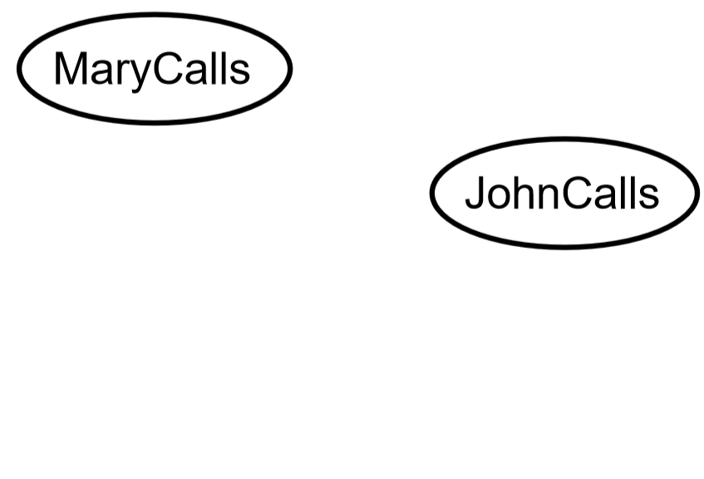
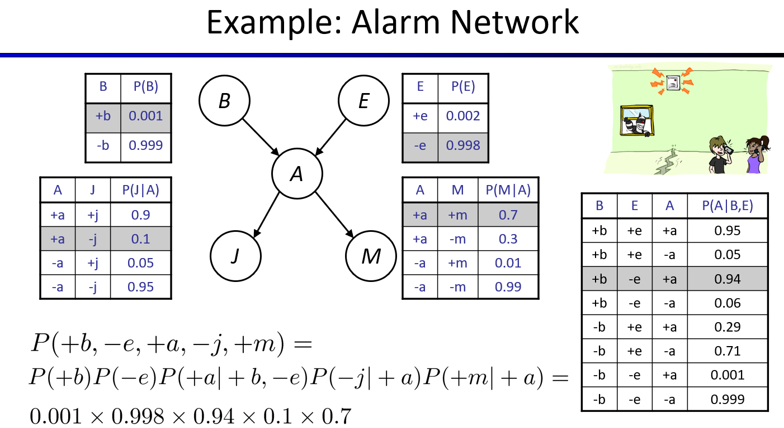
构造贝叶斯网络的方法
示例： Alarm Network
假设选定随机变量的次序：M, J, A, B, E
P(J|M) = P(J)?

Slide 31
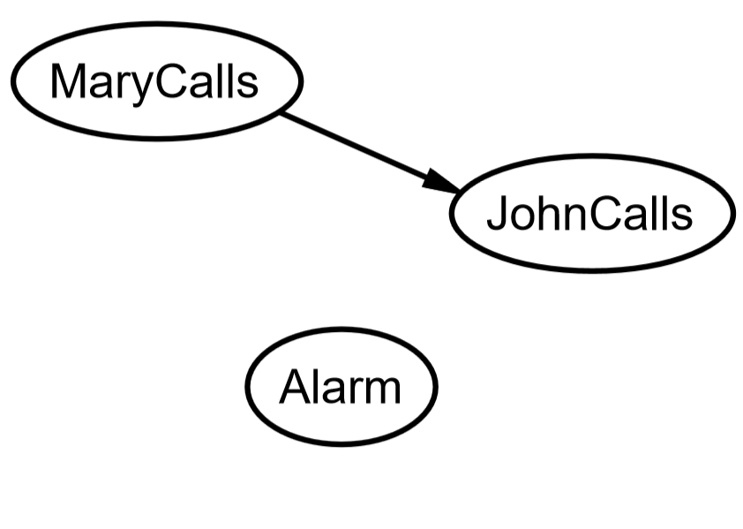
构造贝叶斯网络的方法
示例： Alarm Network
假设选定随机变量的次序：M, J, A, B, E
P(J|M) = P(J)? No
P(A|J,M) = P(A|J)? P(A|J,M) = P(A)?

Slide 32
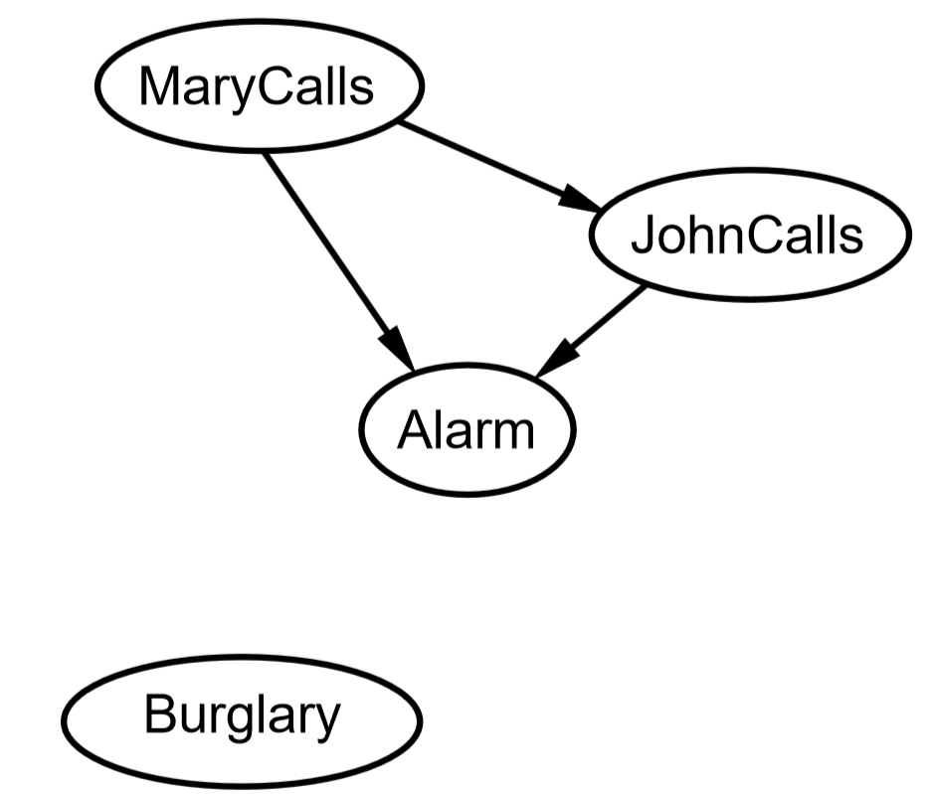
构造贝叶斯网络的方法
示例： Alarm Network
假设选定随机变量的次序：M, J, A, B, E
P(J|M) = P(J)? No
P(A|J,M) = P(A|J)? P(A|J,M) = P(A)? No
P(B|A,J,M) = P(B|A)?
P(B|A,J,M) = P(B)?

Slide 33
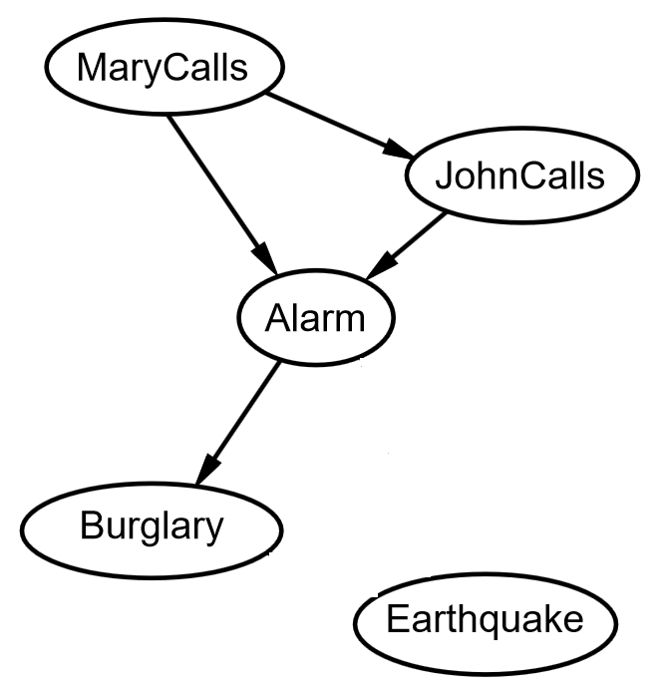
构造贝叶斯网络的方法
示例： Alarm Network
假设选定随机变量的次序：M, J, A, B, E
P(J|M) = P(J)? No
P(A|J,M) = P(A|J)? P(A|J,M) = P(A)? No
P(B|A,J,M) = P(B|A)? Yes
P(B|A,J,M) = P(B)? No
P(E|B,A,J,M) = P(E|A)?
P(E|B,A,J,M) = P(E|A,B)?

Slide 34
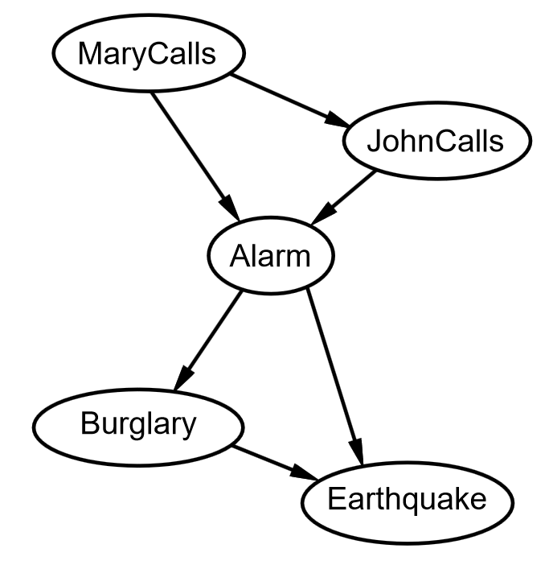
构造贝叶斯网络的方法
示例： Alarm Network
假设选定随机变量的次序：M, J, A, B, E
P(J|M) = P(J)? No
P(A|J,M) = P(A|J)? P(A|J,M) = P(A)? No
P(B|A,J,M) = P(B|A)? Yes
P(B|A,J,M) = P(B)? No
P(E|B,A,J,M) = P(E|A)? No
P(E|B,A,J,M) = P(E|A,B)? Yes

Slide 35
构造贝叶斯网络的方法
示例： Alarm Network
假设选定随机变量的次序：M, J, A, B, E
B, E, A, J, M

Slide 36
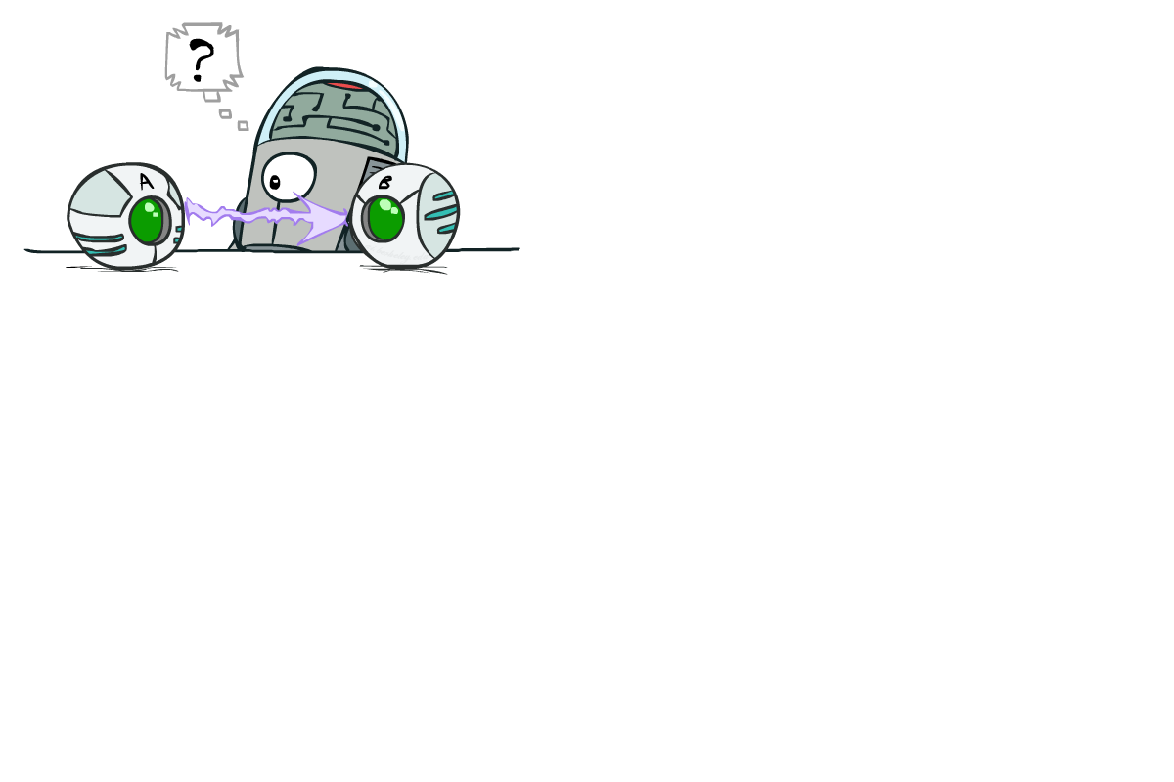
Causality?
当贝叶斯网反映出真正的因果模式时：
通常更简单（节点的父节点更少）
通常更容易思考
通常更容易从专家那里构造出BNs
边的箭头反映相关性，而不是因果关系
拓扑可以编码因果结构
拓扑结构真实反映的是随机变量之间的条件独立性

Slide 37

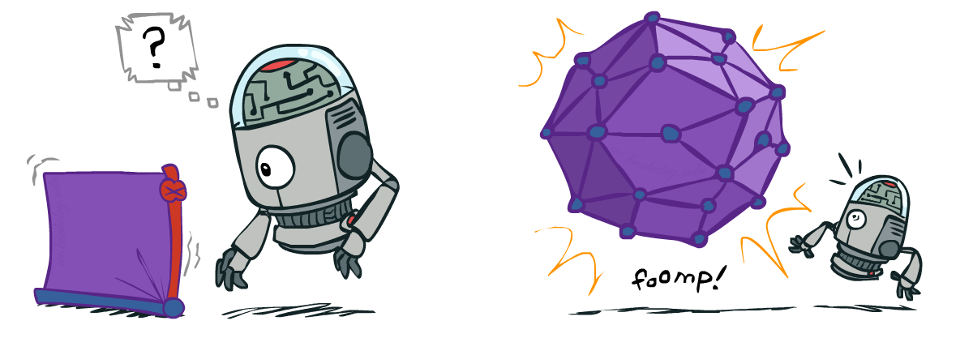
联合分布 VS. Bayes Net
N个布尔变量的联合分布有多大？
2^{N}
如果节点最多有k个父节点，那么N节点网络有多大?
O(N * 2^{k})
设N=30，k=5，10亿 / 960
两者相同计算的能力
BNs：节省大量空间！
本地CPT容易构造

Slide 38
提纲
第十三章 概率推理
独立性与条件独立性
不确定问题的知识表示-贝叶斯网络
贝叶斯网络的语义
精确推理：枚举推理、 变量消元

Slide 39
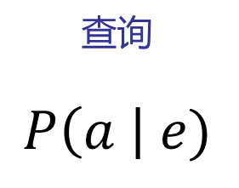
贝叶斯推理
Inference:
从联合概率分布计算一些有用的量
Examples:
后验概率
贝叶斯网络
联合分布
查询
$$P\left(a \right| e)$$

Slide 40





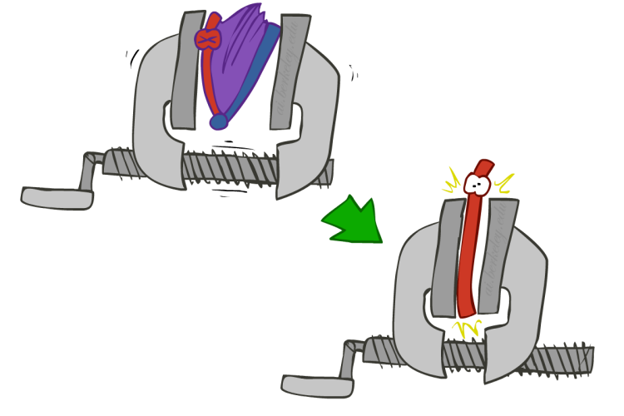
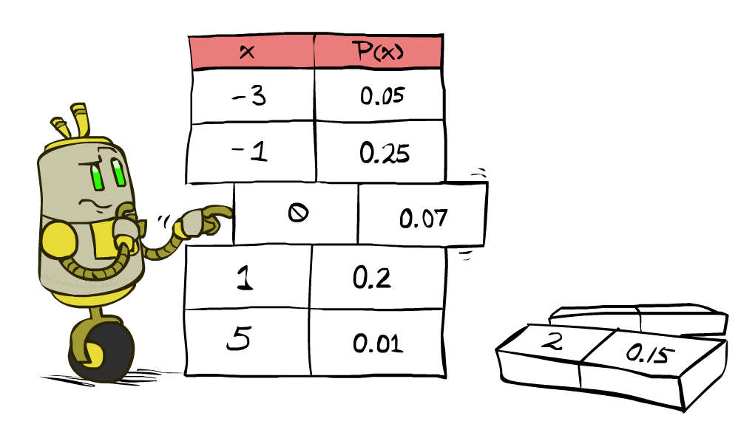


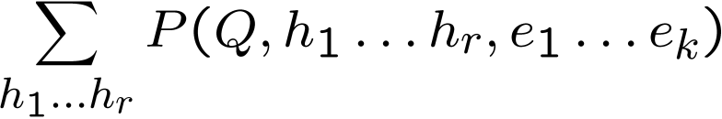
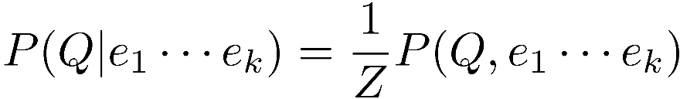
贝叶斯推理
基本任务:
证据变量:
查询变量:
隐藏变量:
典型的查询是询问后验概率:
All variables
Step 2: 对H求和，得到查询与证据的联合概率
Step 1:选择与证据一致的条目
Step 3: 归一化

Slide 41
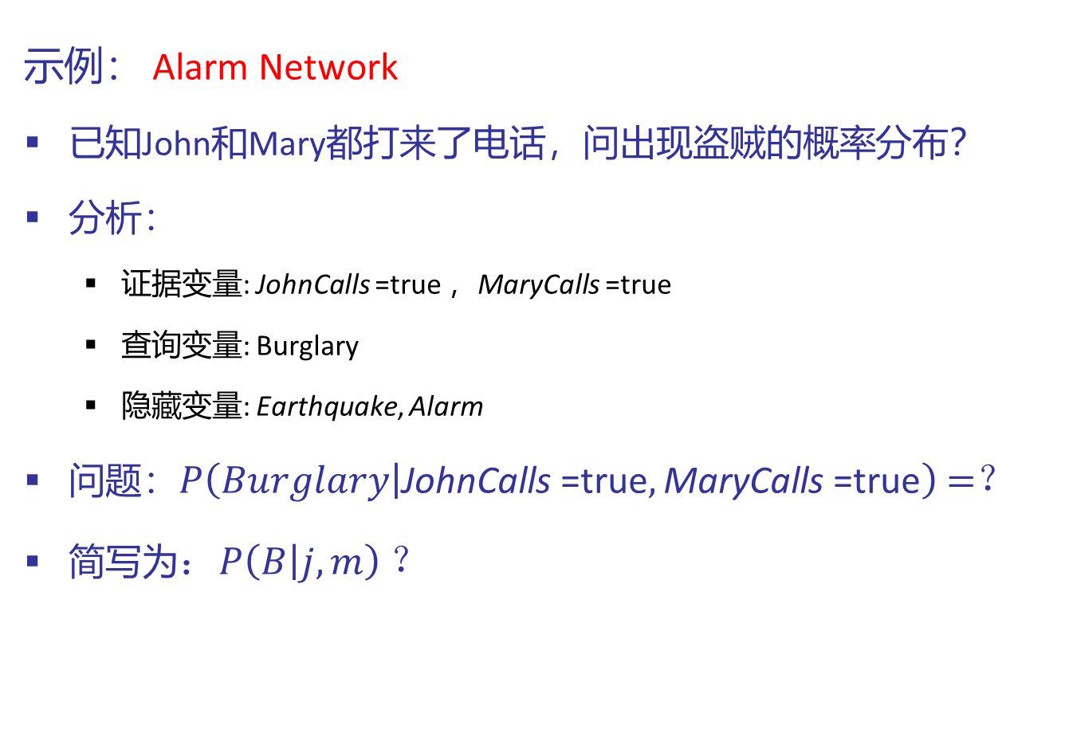
贝叶斯推理
示例： Alarm Network
已知John和Mary都打来了电话，问出现盗贼的概率分布？
分析：
证据变量: JohnCalls =true ，MaryCalls =true
查询变量: Burglary
隐藏变量: Earthquake, Alarm
问题：$P\left(Burglary | \text{JohnCalls}\text{ =}\text{true},\text{MaryCalls}\text{ =}\text{true}\right)$ =？
简写为：$P\left(B | j,m\right)$ ？
B
E
A
J
M

Slide 42
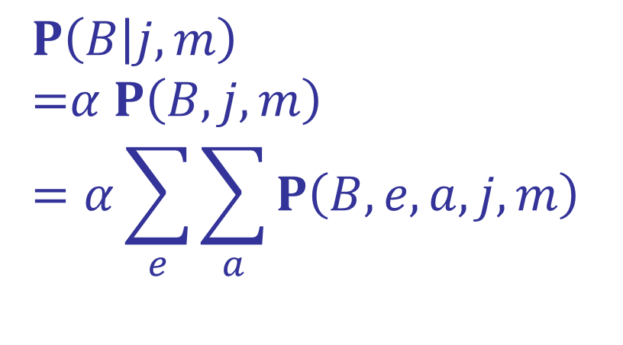
通过枚举进行推理
直接求和联合概率分布中的变量，而不进行实际概率的显式计算
$$P\left(B | j,m\right)$$
=$α P\left(B, j,m\right)$
$$=α\sum_{e}{\sum_{a}{P\left(B,e,a,j,m\right) }}$$
根据归一化方法
可能世界的概率之和
(隐藏变量求和消元)

Slide 43






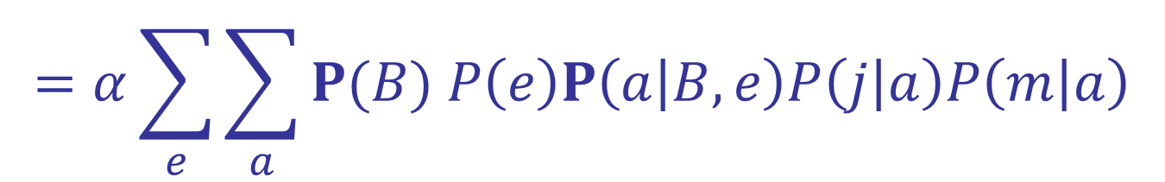

通过枚举进行推理
直接求和联合概率分布中的变量，而不进行实际概率的显式计算
小写字母表示随机变量已经进行取值
$$P\left(B | j,m\right)$$
=$α P\left(B, j,m\right)$
$$=α\sum_{e}{\sum_{a}{P\left(B,e,a,j,m\right) }}$$
根据归一化方法
可能世界的概率之和
$$=α\sum_{e}{\sum_{a}{P(B) P\left(e\right)P\left(a | B,e\right)P\left(j | a\right)P\left(m | a\right)}}$$
根据贝叶斯网络的语义
$$\sum_{e}{ }$$
$$\sum_{a}{ }$$
$$=αP(B)$$
$$P\left(e\right)$$
$$P\left(a | B,e\right)$$
$$P\left(j | a\right)$$
$$P(m|a)$$
简化计算

Slide 44

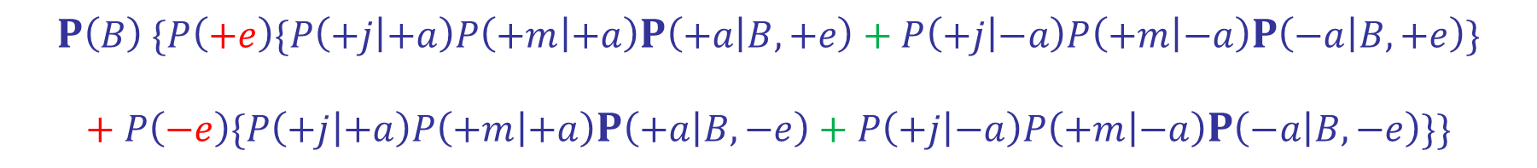










通过枚举进行推理
示例： Alarm Network
$$P\left(B | j,m\right)$$
$$\sum_{e}{ }$$
$$\sum_{a}{ }$$
$$=α$$
$$P\left(B\right)$$
$$P\left(e\right)$$
$$P\left(j | a\right)$$
$$P(m|a)$$
$$P\left(a | B,e\right)$$
$$P\left(B\right) \{P\left(+e\right)\{P\left(+j | +a\right)P\left(+m | +a\right)P\left(+a | B,+e\right)+P\left(+j | −a\right)P\left(+m | −a\right)P\left(−a | B,+e\right)\}$$
$$+ P\left(−e\right)\{P\left(+j | +a\right)P\left(+m | +a\right)P\left(+a | B,−e\right)+P\left(+j | −a\right)P\left(+m | −a\right)P\left(−a | B,−e\right)\}\}$$
$$=α$$
$=α<0.0006,0.0015> ≈$<0.284,0.716>
故，在两个邻居都打来电话的条件下，出现盗贼的概率分布约<0.284,0.716>

Slide 45
Example: Traffic Domain
Random Variables
R: Raining
T: Traffic
L: Late for class!
+r | 0.1
-r | 0.9
R
T
+r | +t | 0.8
+r | -t | 0.2
-r | +t | 0.1
-r | -t | 0.9
L
+t | +l | 0.3
+t | -l | 0.7
-t | +l | 0.1
-t | -l | 0.9

Slide 46
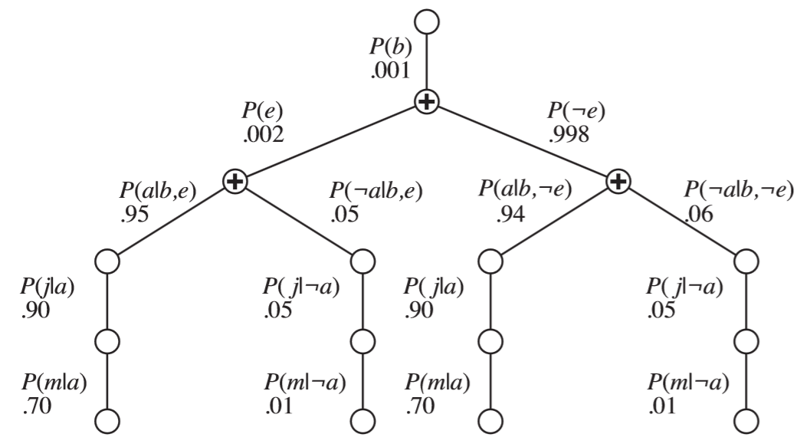







通过枚举进行推理
$$\sum_{e}{ }$$
$$\sum_{a}{ }$$
$$P\left(b | j,m\right)=αP\left(b\right)$$
$$P\left(e\right)$$
$$P\left(j | a\right)$$
$$P(m|a)$$
$$P\left(a | b,e\right)$$
问题：枚举过程存在重复计算

Slide 47
提纲
第十三章 概率推理
独立性与条件独立性
不确定问题的知识表示-贝叶斯网络
贝叶斯网络的语义
精确推理：枚举推理、 变量消元

Slide 48
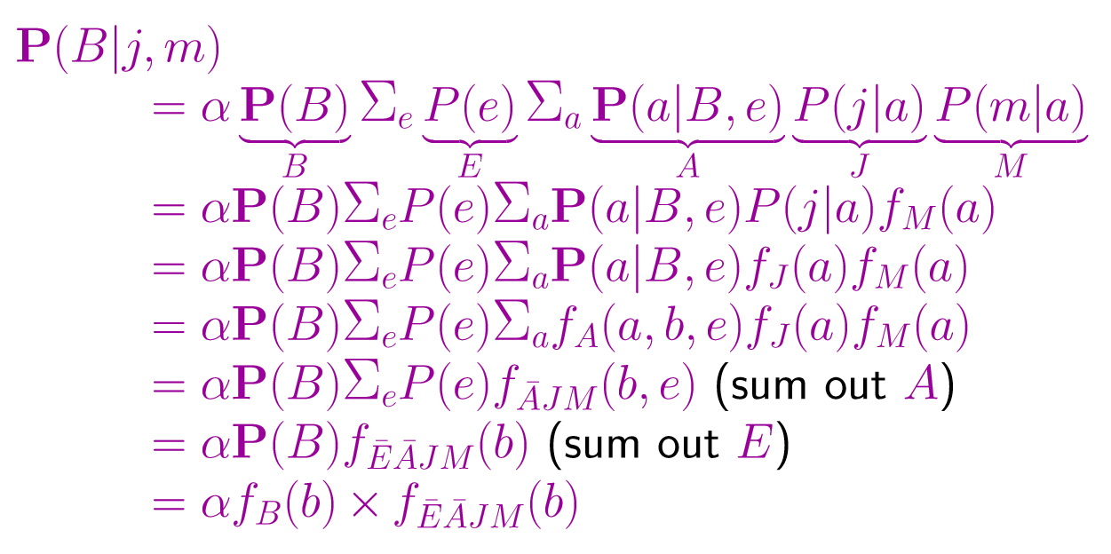
变量消元算法
工作方式：
按照从右到左的次序计算表达式
保存中间结果，避免重复计算
因子(factor)：表达式中的每个部分

Slide 49
变量消元算法
工作方式：
按照从右到左的次序计算表达式
保存中间结果，避免重复计算
两个基本的计算操作
两个因子逐点相乘
变量求和消元

Slide 50
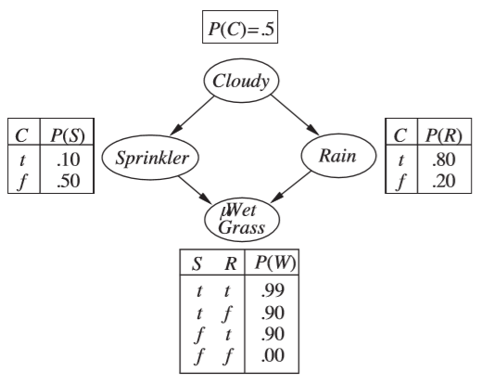
精确推理的复杂性
精确推理的复杂性高度依赖于网络的结构
单连通网络 多连通网络

Slide 51
精确推理的复杂性
精确推理的复杂性高度依赖于网络的结构
单连通网络
网络中任意两个结点之间顶多只有一条(无向)路径
精确推理的时间和空间复杂度与网络规模呈线性关系
多连通网络
变量消元算法在最坏情况下具有指数量级的时间和空间复杂度。
贝叶斯网络推理严格难于NP完全问题

Slide 52
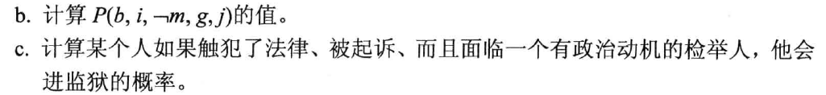
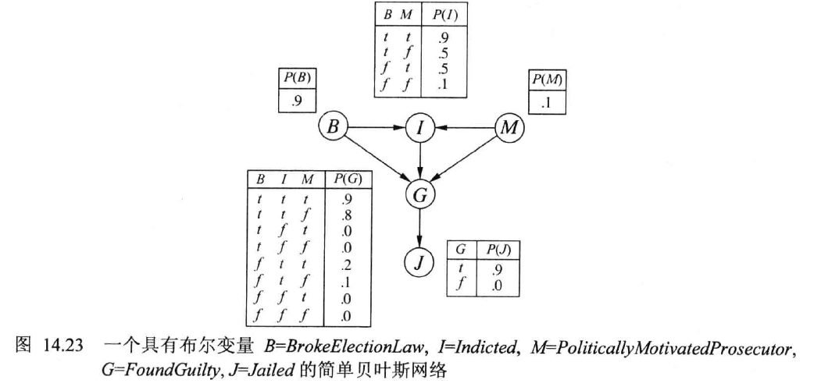
第13周 课后作业

Slide 53
谢谢！

